Slide 1
2018手机取证技术培训
Android设备取证
iOS设备取证

Slide 2
1
基础与准备
2
ADB工具与备份解析
3
带有屏幕密码的设备的取证
4
微信数据的手工解密

Slide 3

Android设备取证
安卓设备的取证
Root的概念和影响
运行模式
取证难点

Slide 4
安卓设备的取证
取证对象：运行安卓系统的设备
安卓智能手机版本：
1.5/1.6
2.0/2.1/2.2/2.3
4.x
5.x
6.x
安卓平板电脑版本：
3.x/4.x/5.x…

Slide 5
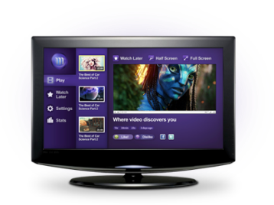

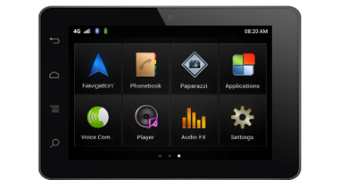
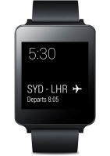
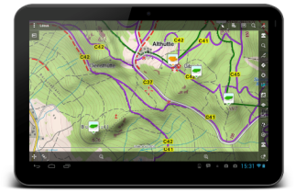
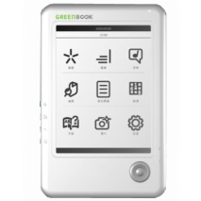
关于Android
硬件：
主要基于ARM体系
应用广泛：
手机、平板、手表、电视、汽车……

Slide 6
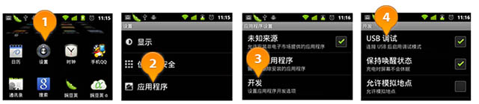
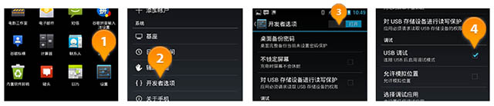
打开USB调试
2.X：菜单->设置->应用程序->开发->USB 调试
4.X：菜单->设置->开发者选项->USB 调试
4.3以后：关于手机->版本号，连击7下

Slide 7
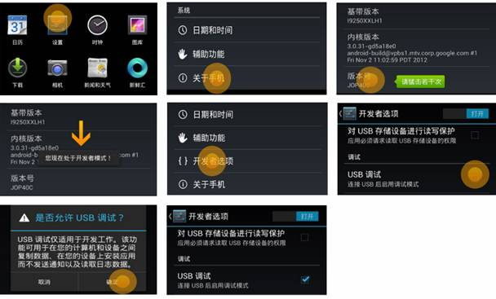
打开USB调试

Slide 8
安卓手机的取证
需开启未知来源，允许安装非电子市场提供的应用程序
菜单->设置->应用程序->未知来源
连接模式
选择MTP或类似同步模式，切勿选择大容量存储模式
第三方程序占用

Slide 9
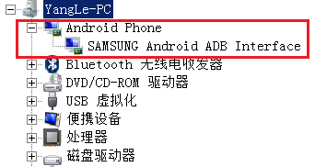
安卓手机的取证
取证软件识别安卓手机
确认计算机设备管理器中有类似“Android Phone”“ADB Interface”等设备名称。

Slide 10
Root的概念和影响
类UNIX系统中的超级管理员用户帐户。
大多数个人数据保存在机身存储的data目录下
Data是系统目录，需要Root权限才能访问。
最大的争论：为了得到删除恢复的数据及获取更为完整的数据，是否应该对未Root的手机进行Root以获取最高权限？
Notes:
Root就是安卓手机的神经中枢，它可以访问和修改手机中几乎所有的文件，这些文件可能是手机制造商不愿意用户修改和触碰的东西，因为它们有可能影响到手机的稳定，还容易被一些黑客入侵；也正因为如此，大部分手机制造商原始出厂的手机并未开放Root权限。
标准安卓系统除了多媒体文件默认保存在机身及外置存储卡中，其余的都在data
没有Root权限的安卓手机仅能通过系统API读取到机身已有的联系人、短信和通话记录等少量数据，而无法恢复删除的数据以及各类应用的数据

Slide 11
未root/无法root
未root的手机获取的限制：
无法进行删除数据的恢复
无法提取大部分应用程序的记录
无法root的手机：
4.0以上可以备份后解析
其他特殊情况

Slide 12
Android运行模式
一般启动模式（normal mode）
安全模式（safe mode）
恢复模式（recovery mode）
引导模式（bootloader mode）
fastboot模式（fastboot mode）
诊断模式（diagnostic mode）

Slide 13
运行模式
一般启动模式（normal mode）
作用：正常启动手机
方法：关机状态下按电源键启动
安全模式（safe mode）
原理：在不加载第三方自启动程序的情况下启动手机。
作用：屏蔽一些第三方软件引起的错误。

Slide 14
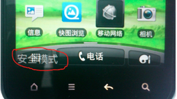
安全模式
一般特点
只运行系统自带程序，无任何第三方程序自启动；
手机屏幕左下角显示“安全模式”四个字；
安全模式下可以卸载出错的应用；
安全模式不会损坏任何数据，重启后正常模式。

Slide 15
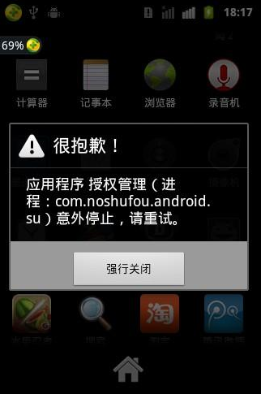
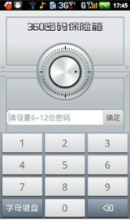
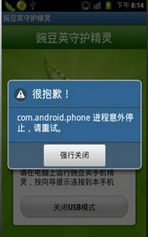
安全模式
对于取证的意义
提取正常模式下一直报错的安卓手机数据
绕开第三方加密软件

Slide 16
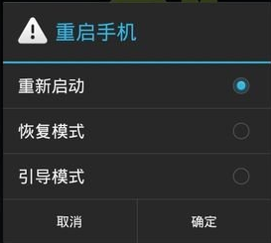
运行模式
恢复模式（recovery mode）
作用：备份、还原、恢复、清除等。
方法：开机时，一般同时按住开机键和音量加键不松开（部分机型可能不同）；部分手机直接选择“恢复模式”启动即可。
Notes:
Recovery模式是安卓系统的一个工程模式
，等待数秒会出现绿色小机器人图标（有些机型可能不显示），接着会自动进入Recovery模式 。

Slide 17
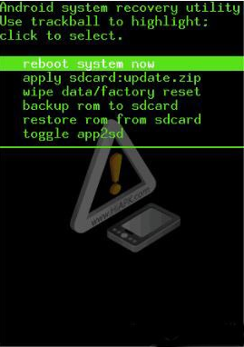
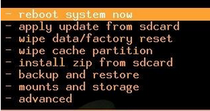
恢复模式（Recovery模式）
重启系统
刷入SD卡中的升级包
清除数据/出厂化
备份ROM到SD卡上
从SD卡还原
切换APP到SD卡
重启系统
刷入SD卡中的升级包
清除数据/出厂化
清除缓存
安装SD卡上的zip包
备份和还原
加载与存储
高级

Slide 18
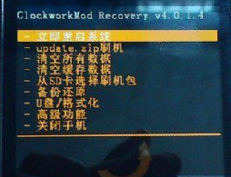
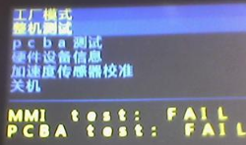
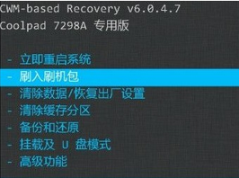
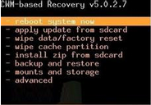
恢复模式（Recovery模式）
版本各异
Notes:
CWM谷歌安卓系统刷机软件，ClockworkMod Recovery

Slide 19
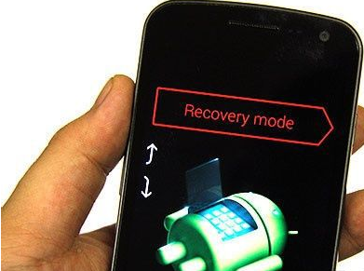
恢复模式（Recovery模式）
对于取证的意义
避开屏幕密码备份数据并解析
备份数据-清除密码-还原数据
挂载机身存储到本地磁盘

Slide 20
运行模式
引导模式（bootloader mode）
作用：初始化硬件
方法：同时按照相键和电源键，或重启直接选择。
意义：为进入fastboot模式服务。

Slide 21
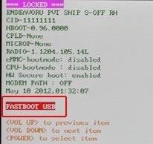
运行模式
Fastboot模式
作用：刷机
方法：开机时按住电源键与音量减（一般地）
意义：通过修改替换系统引导文件实现系统设置的更改和权限的开放。

Slide 22
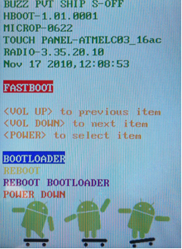
修改boot.img引导打开USB调试
进入FASTBOOT模式
对应ROM的boot.img文件
修改boot.img文件
修改后引导手机重启

Slide 23
安卓设备的取证难点
有锁屏密码且未开启USB调试
无法root的安卓4.0以下设备
卸载、双清和恢复出厂化
私有加密及文件系统加密

Slide 24
1
基础与准备
2
ADB工具与备份解析
3
带有屏幕密码的设备的取证
4
微信的手工解密

Slide 25
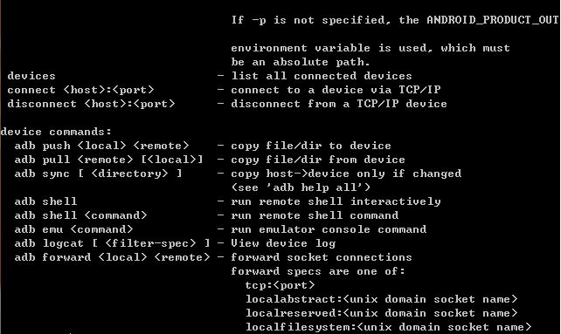
ADB工具
adb devices
adb backup
adb root
adb mount
adb pull
adb shell
……
Notes:
ADB：Android Debug Bridge

Slide 26
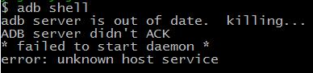
ADB工具
症状：adb server is out of date. Killing…
解决：
adb kill-server
adb start-server

Slide 27
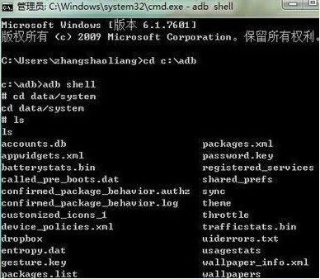
ADB工具
adb shell：
进入设备或模拟器的shell
adb shell【commond】：
adb shell su
adb shell ls
adb shell dd
……
Notes:
Shell是指“提供使用者使用界面”的软件（命令解析器），进入shell可以执行linux命令

Slide 28
ADB Backup备份命令
通用备份命令：
adb backup [-f <file>] [-apk|-noapk] [-shared|-noshared] [-all] [-system|-nosystem] [<packages...>]
一般的：
adb backup -f D:\backup.ab -noapk -noshared –all
特定的：（如备份QQ）
adb backup –f D:\backup.ab com.tencent.mobileqq
Notes:
没有-f参数，则在当前目录下生成backup.ab
-apk备份apk，默认是不备份
-shared备份共享存储/sd卡内容，默认不备份
-system包括系统内置应用，默认备份

Slide 29
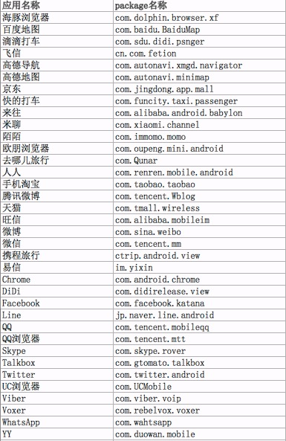
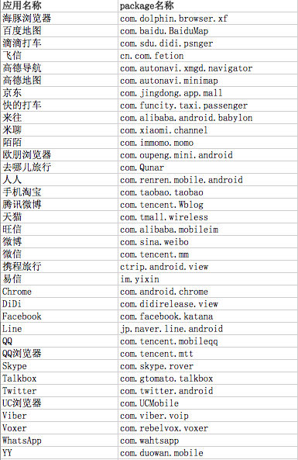
常见应用目录名称

Slide 30
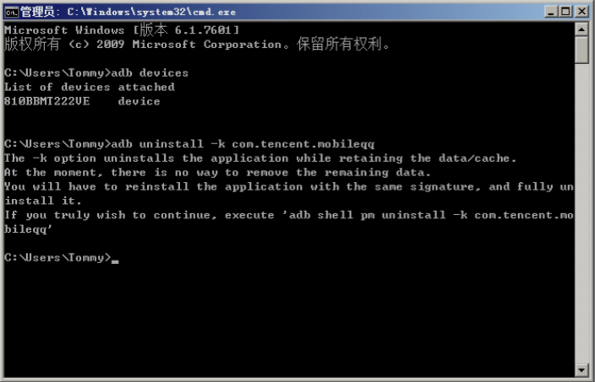
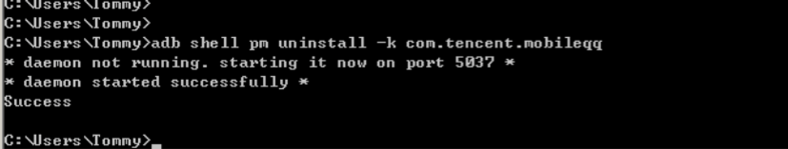
应用替换与备份
Adb 环境下卸载 QQ,同时保留数据
观察手机,QQ 图标消失
Notes:
早期版本的 qq 可以使用安卓系统自带的备份功能进行备份,随着 qq 版本的不断升 级,qq 数据已不再允许系统对其进行备份操作,数据不进备份,自然无法通过备份文件解析到 qq 记录。而通过人为降级后,使得 qq 又重新进入备份,进而能实现备份解析。

Slide 31
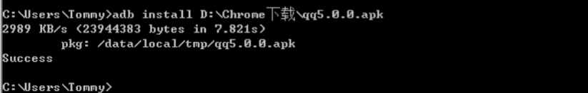
应用替换与备份
安装低版本 QQ
观察手机,QQ 图标再次出现

Slide 32
1
基础与准备
2
ADB工具与备份解析
3
带有屏幕密码的设备的取证
4
微信数据的手工解密

Slide 33
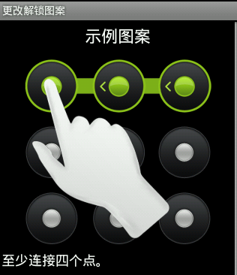
屏幕密码
系统手势密码
9个点的组合
SHA1加密
系统复杂密码
数字、字母、符号组合
SHA1加密
第三方应用

Slide 34
带有屏幕密码的安卓设备取证方法
通过ADB接口
通过其他接口
通过Recovery备份
物理镜像提取
JTAG/Chip-off获取
污点攻击
特殊漏洞

Slide 35
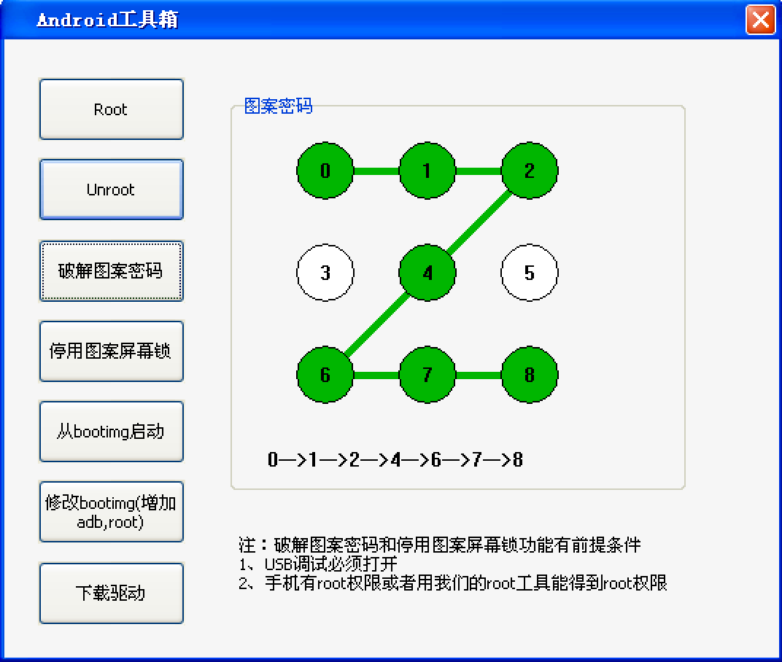

通过ADB接口
屏幕密码 USB调试
4.2版本以下：可直接绕过
ROOT后直接破解
/data/system/gestrue.key
Notes:
安卓设备的屏幕密码主要有两种，一种是比较常用的手势密码，另一种则是较少人用的数字密码，当然随着安卓版本的发展也引入了诸如人脸识别等新的解锁方式。
简单来说手势密码就是当用户需要解锁手机时手指在屏幕上滑动的一串手势。看上去比较复杂，实际上并不是。用户可以通过9个点来设置一个密码，而这个密码最少要使用4个点，最多则可以用到9个点。密码看上去最多有9位数的可能组合，然而用户在创建密码时无法重复使用同一个点，也就是说每一位的数字必须不同。因此，在安卓设备的手势密码只有895824种可能性。也就是说相比之前提到的9位数的可能组合，可用的手势密码占到0.1。而在绝大部分安卓系统中，手势密码保存在/data/system/gestrue.key文件中，手势的顺序通过SHA1的哈希算法被加密。因为SHA1的哈希算法是一种单向算法，因此就无法从哈希值反算出对应的手势顺序。而为了破解这个手势密码，就需要一个含有手势密码哈希值的哈希表。这个哈希表在专业的手机取证软件中都已经提供了。
数字密码则是由字母、数字及符号组成的屏幕密码。相对于手势密码，数字密码更加复杂，也更加难以破解，因为可能的密码数量巨大。当然你也可以按照手势密码的方式进行破解。安卓的数字密码保存在/data/system/pc.key文件中。与手势密码相比，安卓系统使用完全一样的方式进行存储。当用户设置了数字密码，系统将计算这个密码的SHA1的哈希值并将其保存到pc.key的文件中。当用户输入密码进行解锁时，设备将哈希值进行比对从而判断是否给予相关的访问权限。
无论对于gesture.key还是pc.key，对于安卓系统来说都无法直接访问这些文件，因为他们保存在/data/system文件夹下。但还是有两种方法能够得到：
第一，使用ADB Interface，并对设备有root权限。换句话说，设备已经被root了，而且设备的USB调试模式已经打开。这是非常苛刻的条件，因此很少有设备能够满足。
第二，使用一个特殊的bootloader启动设备并获取相关文件。这种方式有很大几率可以访问到那些被锁定的文件。

Slide 36
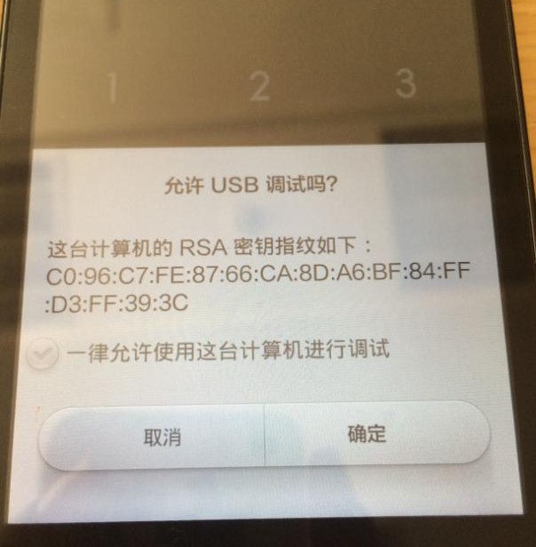
通过ADB接口
屏幕密码 USB调试
Android 4.2以后
信任关系
Android版本：4.2.2-4.4.2
紧急拨号界面漏洞
Notes:
注：安卓4.2.2-4.4.2系统的机器存在ADB授权绕过漏洞（在紧急拨号窗口激活授权）

Slide 37

通过其他接口
屏幕密码 USB调试
手机支持Fastboot启动
Boot.img启动：修改同型号Rom中的Boot.img文件，添加Root并激活USB调试
缺点：不能用于大量带Security Lock的手机
Notes:
小米1
1.找到对应的手机ROM
2.打开ROM，提取bootimage
3.修改BOOT IMAGE
4。手机进入Fastboot模式
5.使用F修改镜像启动

Slide 38
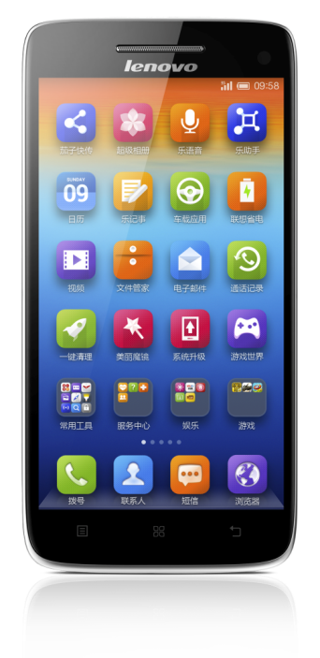
通过其他接口
屏幕密码 USB调试
MTK芯片的安卓手机
清除密码：关机状态下通过MTK通用引导，成功后重启直接进安卓桌面
缺点：不能用于非MTK芯片的安卓手机
Notes:
小米1
红米

Slide 39
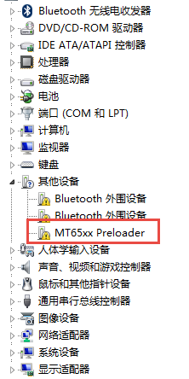
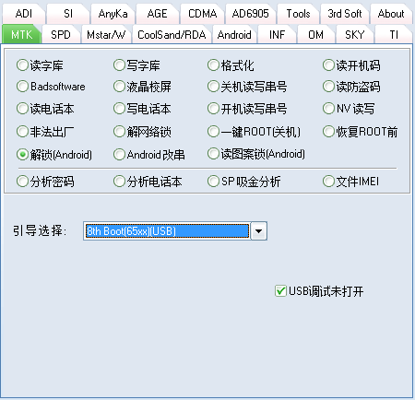
通过其他接口
屏幕密码 USB调试
Notes:
小米1
1. 连天目的盒子，打开妙手或神手的程序。
2. 选mtk，解锁（Android），引导选择8号，把USB调试的勾取消掉，然后选择USB专线（不要选侦测定义，否则需要用小夹子供电）
3. 上述准备就绪后，将MTK安卓手机关机，放心起见把电池拔掉重新装上（维持关机状态，不要开机），用micro usb线将手机与电脑usb口连接。
4. 一般手机连上后，电脑直接出新硬件，MTK 65xx Preloader，自动加载驱动失败，去设备管理器手动装驱动，目录在妙手或神手安装包目录下，D:\TMCSOFT\驱动文件\MTK芯片驱动（里面XP 32和Win7 64驱动都有）。
5. 驱动装完，如果手机进入充电状态（此事Preloader设备消失），则需要断开手机连接，重新拔插电池，再连USB线，然后点妙手或神手软件中的“开始”
6. 期间不用按开机键，先读取root，后写入root，完成后，密码就被直接取消掉。（我测试了手势密码和PIN码，成功后密码直接被取消）

Slide 40
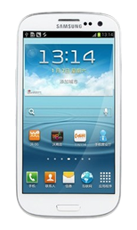
通过其他接口
屏幕密码 USB调试
带Modem端口的三星安卓手机
绕过密码：通过Modem端口漏洞进行绕过密码操作，成功后输入任意密码进入桌面
缺点：仅适用于部分三星安卓手机
Notes:
4.3版本以下
跟rom有关系
S3
Note2

Slide 41
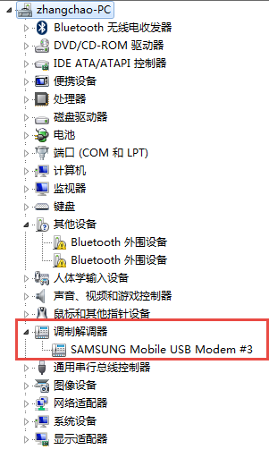
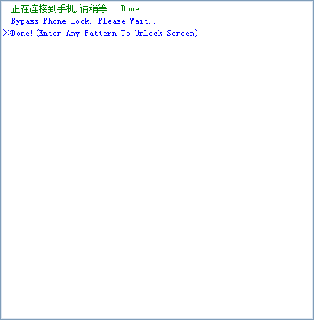
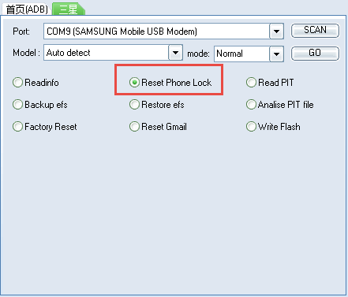
通过其他接口
屏幕密码 USB调试

Slide 42
通过Recovery备份
已有高版本CWM Recovery
备份：插入空白TF卡到手机，开机进入Recovery模式，选择备份到外置SD卡，得到备份文件后解析
缺点：部分手机无法插入外置存储卡，部分手机无对应CWM Recovery或无法刷入CWM Recovery
Notes:
CWM Recovery为谷歌安卓系统刷机软件，全名为ClockworkMod Recovery，目前最新版本6.0.4.9（从6.0.4.3开始支持安卓4.4，如CM11 ，MK4.44等），简称CWM，乃Android系统必备神器之一。
ClockworkMod Recovery提供了一种非常方便的备份和还原ROM的方法，可以直接从SD卡上还原ROM，所以在很多原生android手机上被用作刷ROM的重要方法，同时对于制作rom者来说也更加方便，可以直接在Windows下把ROM打包成zip格式，无需打包成img格式。
ClockworkMod Recovery也支持在Recovery界面挂载USB，在挂载USB模式下连接PC的安卓手机的SD卡可以直接变成U盘进行数据传输，亦可以进行救转，强求刷机失败的手机。
现可通过使用刷机精灵等软件进行一键式刷入，非常方便。
与之类似的软件还有TWRP等，

Slide 43
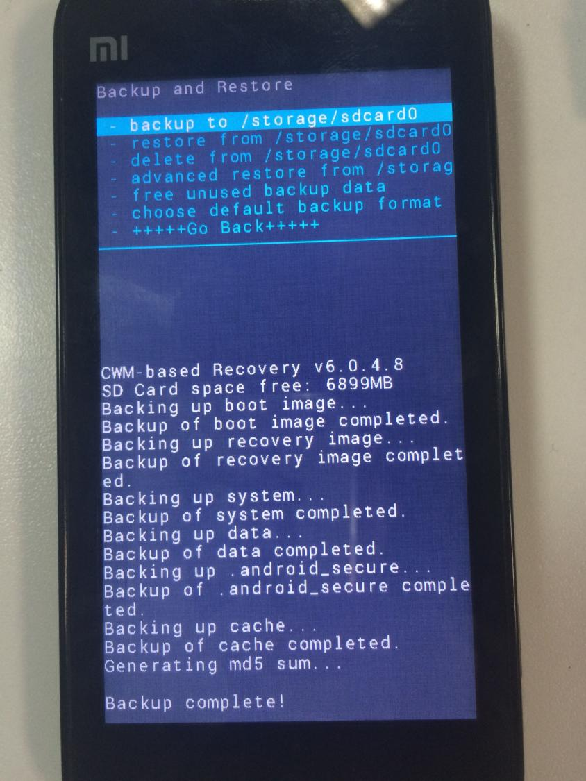
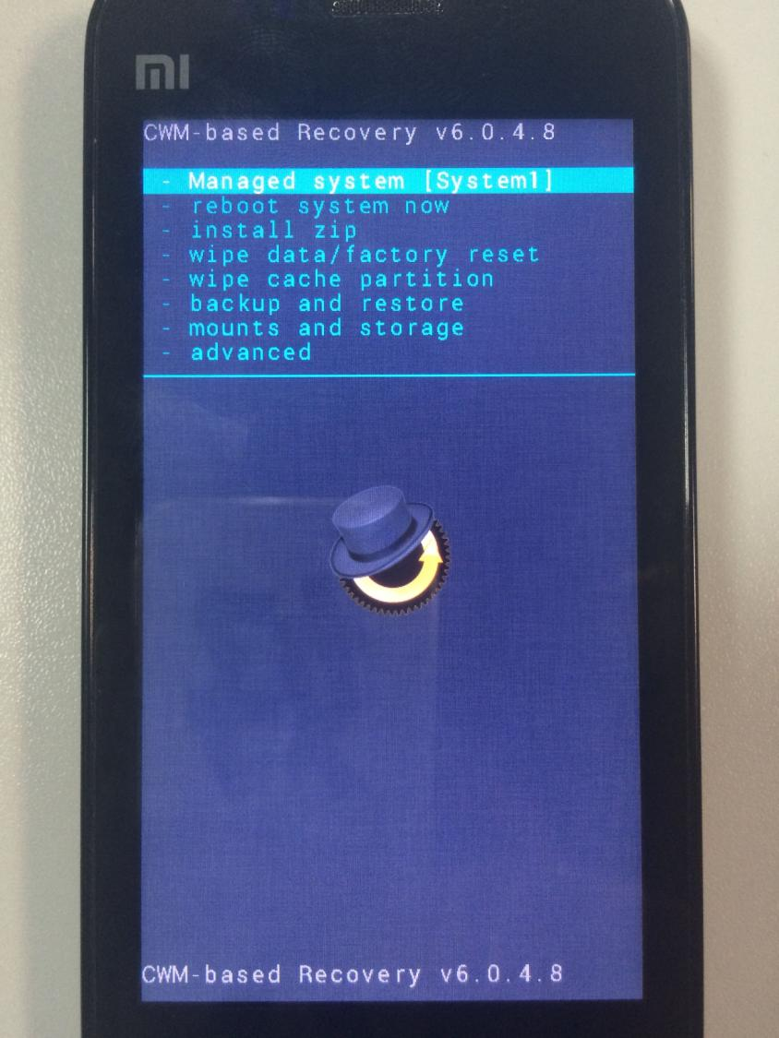
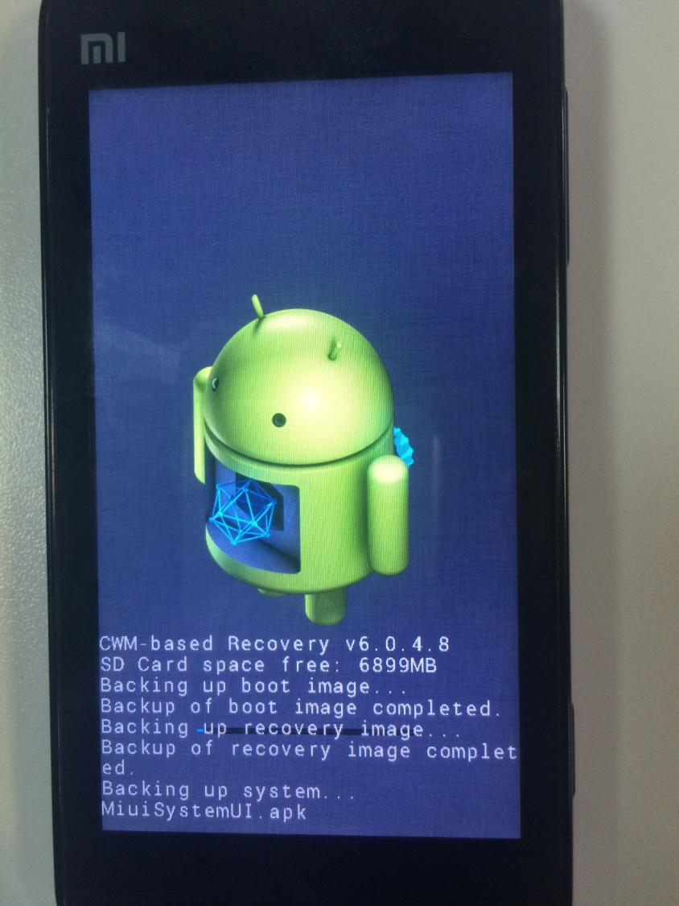
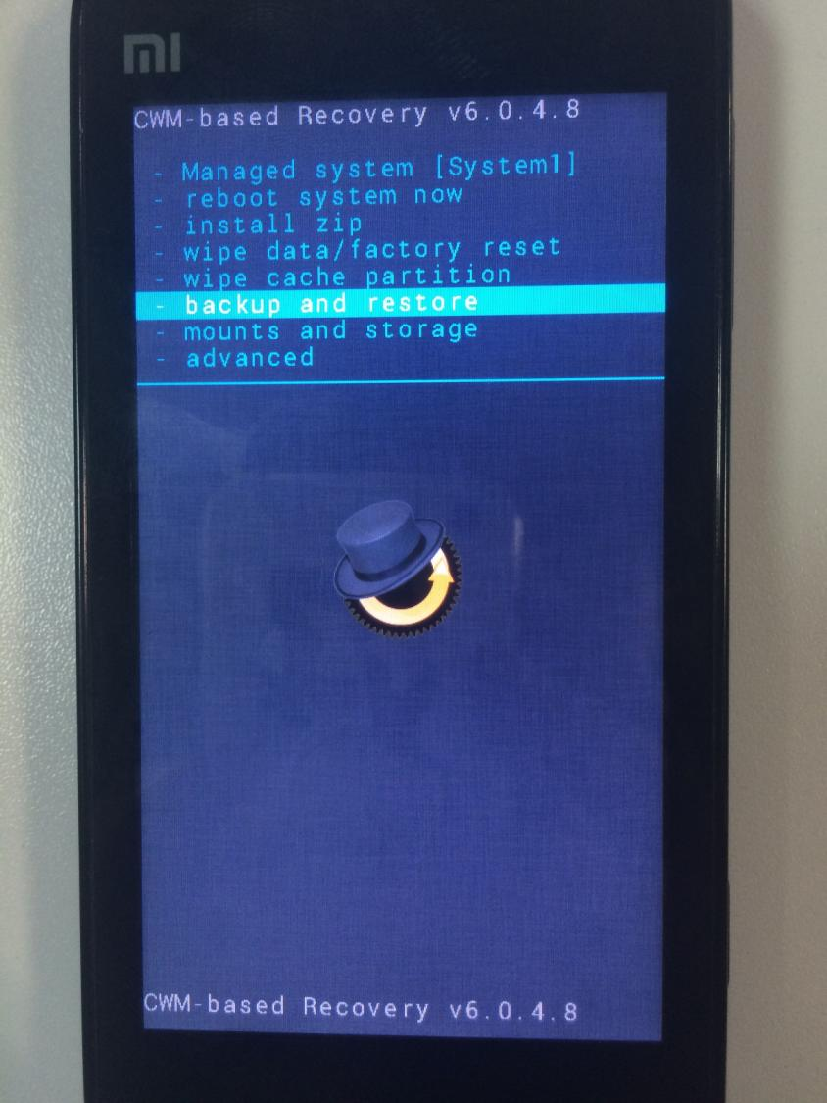
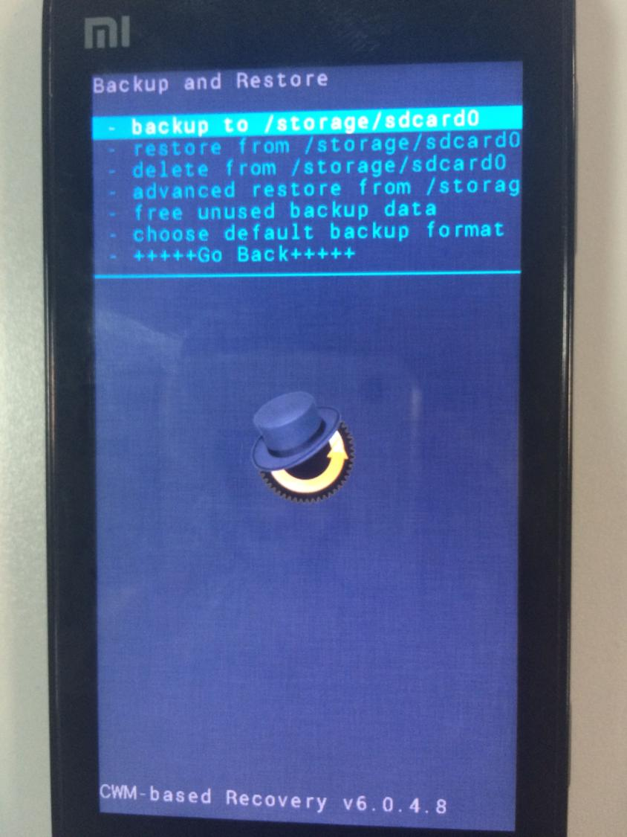
通过Recovery备份
Notes:
CWM Recovery为谷歌安卓系统刷机软件，全名为ClockworkMod Recovery，目前最新版本6.0.4.9（从6.0.4.3开始支持安卓4.4，如CM11 ，MK4.44等），简称CWM，乃Android系统必备神器之一。
ClockworkMod Recovery提供了一种非常方便的备份和还原ROM的方法，可以直接从SD卡上还原ROM，所以在很多原生android手机上被用作刷ROM的重要方法，同时对于制作rom者来说也更加方便，可以直接在Windows下把ROM打包成zip格式，无需打包成img格式。
ClockworkMod Recovery也支持在Recovery界面挂载USB，在挂载USB模式下连接PC的安卓手机的SD卡可以直接变成U盘进行数据传输，亦可以进行救转，强求刷机失败的手机。
现可通过使用刷机精灵等软件进行一键式刷入，非常方便。
与之类似的软件还有TWRP等，

Slide 44
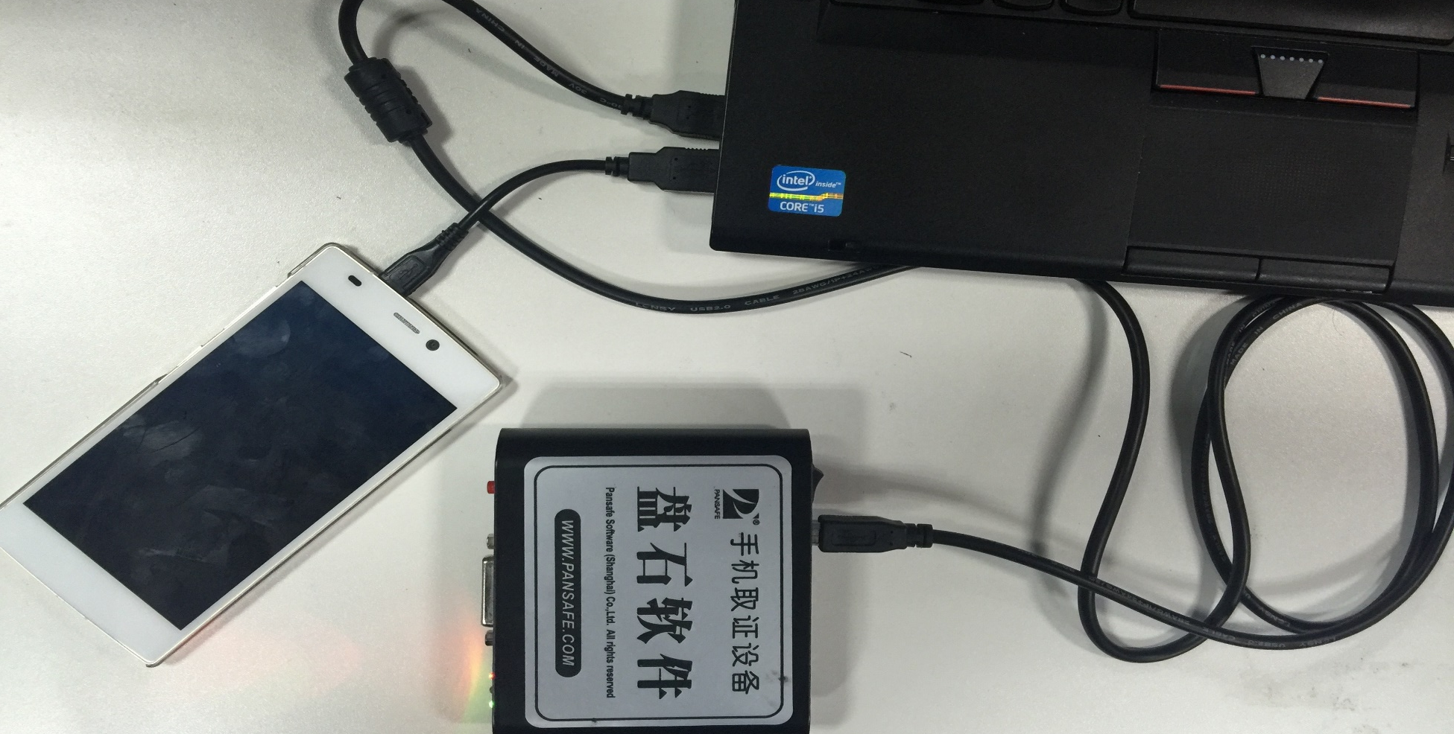
MTK安卓手机无视密码镜像提取
MTK芯片的安卓设备（MT65XX/67XX/69XX）
物理镜像：关机状态下通过MTK通用引导
缺点：不能用于非MTK芯片的安卓手机

Slide 45
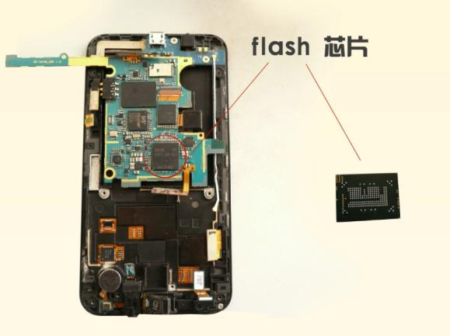
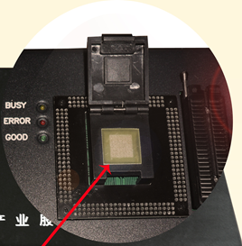
Chip-Off镜像获取
Chip-Off获取：通过风枪将字库从手机主板上取下，通过专用编程器底座读取内存镜像后进行分析
缺点：对操作者经验及技巧要求高，存在风险、对检材造成损坏
Notes:
与手机安卓版本、是否开启USB调试、是否存在屏幕密码无关，字库及主板焊点无损坏即可

Slide 46
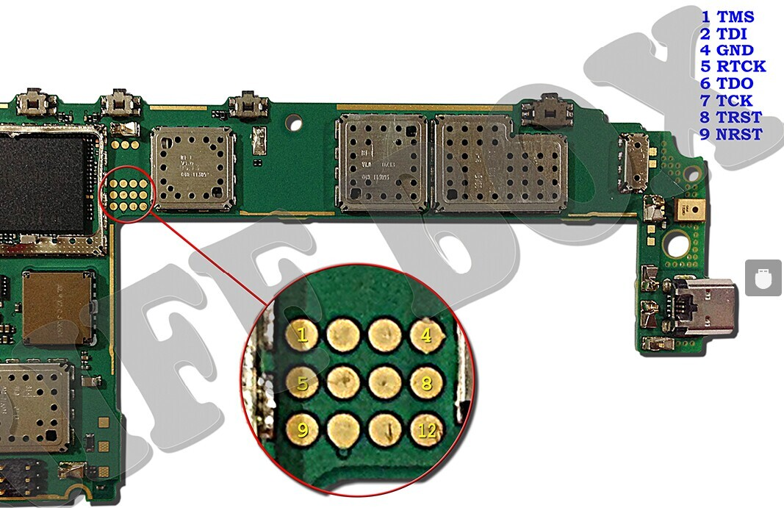


JTAG获取镜像
JTAG设备支持的设备
JTAG获取：通过排线、夹具或焊线的方式，利用主板测试点进行闪存镜像的获取
缺点：支持类型有限、部分焊线难度极大、存在风险
Notes:
JTAG是英文“Joint Test Action Group（联合测试行为组织）”的词头字母的简写，
与手机安卓版本、是否开启USB调试、是否存在屏幕密码无关，字库及主板焊点无损坏即可
JTAG信号，一般基本的分有5条线，TCK TMS,TDI,TDO,复位信号。
复位信号，有的一条，有的多条，他的作用是镇压CPU，让他停下所有工作，等着JTAG信号对它进行控制，或者让其某部分工作某部分暂停工作。
TCK信号，上位机的时钟信号，上升沿送入给手机CPU的数据，下降沿手机CPU回来数据。
TDI信号，上位机的数据信号。
TMS信号，上位机的另外一个数据信号，实际是命令指示以及区分的信号。
TDO信号，手机CPU回来给上位机的数据信号，让上位机知道手机CPU现在的状态是很乖还是不乖，进而根据CPU的状态进行控制。

Slide 47


污点攻击
Notes:
美国宾夕法尼亚大学Adam J. Aviv, Katherine Gibson, Evan Mossop, Matt Blaze, and Jonathan M. Smith 等人
主要是对留在屏幕上的含油的残迹或者说污点进行分析。
只要相机跟定向光源不是处于完全的互补角度，就可以拍到对污点可以处理的图像，多次过度曝光可以获得更好的图像

Slide 48
著名的漏洞
三星猎户座芯片漏洞
MTK芯片漏洞
紧急拨号漏洞
WiFi列表漏洞
相机漏洞
……

Slide 49



Android 5.X漏洞
Notes:
输入几个字符，比如10个星号。双击字符高亮选中，然后点击复制。再在输入区域粘贴，这样字符数量就翻倍了。重复这一过程，直到 输入区域中的字符串太长了，双击已经不能再高亮这些字符了。重复的次数大约是11次左右

Slide 50



Android 5.X漏洞
Notes:
.回到锁屏界面，然后左划呼出相机，下拉通知抽屉打开通知，然后点击右上方的一个设置(齿轮)图标，然后就会弹出密码输入框。

Slide 51



Android 5.X漏洞
Notes:
长按密码区域，然后粘贴字符。继续长按光标，再粘贴，重复的次数越多越好，直到你看到UI崩溃，屏幕下方的软键消失了，相机 变成全屏的了。(小提示：在粘贴的过程中建议尽量让光标一直处在字符串末尾的位置，长按时尽量靠近光标中心。长按后粘贴按钮 出现的时间可能要比一般来的长。
接下来就等待相机应用崩溃，然后暴露主屏了。这一步骤消耗的时间可能会根据不同的情况相差巨大，但是结果都应该是相机崩 溃。你应该注意到相机的对焦过程有点慢，如果你用实体按键拍照可能会加快崩溃的进程。如果长时间没有活动导致熄屏，只需要 重新点亮屏幕等待就行了。有些状况下，相机应用崩溃后会直接进入主屏

Slide 52
1
基础与准备
2
ADB工具与备份解析
3
带有屏幕密码的设备的取证
4
微信的手工解密

Slide 53

为什么要关注微信
点对点即时通讯
群组
支付/转账
生活服务
社交网络（朋友圈）

Slide 54
有关安卓版微信
程序安装目录： data/data/com.tencent.mm
用户数据目录： data/data/com.tencent.mm/MicroMsg

Slide 55

数据库功能

Slide 56



加密方式简介

Slide 57
加密方式简介
SQLCipher 安卓微信数据库通过SQLCipher加密，SQLCipher是DB数据库的源码扩展，提供SQLite数据库的透明加密，支持加密存储和读取解密。

Slide 58


加密方式简介

Slide 59


加密方式简介
Pragma key=MD5（IMEI+UIN）前7位

Slide 60
加密方式简介
IMEI *#06#
UIN 微信UserInformation，十位数字，不同账户前有可能有负号，如1907336522，或-1597294073

Slide 61

加密方式简介
微信UIN获取方式：
data/data/com.tencent.mm/MicroMsg/shared_prefs/system_config_prefs.xml

Slide 62
解密开始！
材料： 1.EnMicroMsg.db * 1 2.SQLCipher * 1 3.本机IMEI * 1 4.微信UIN * 1 5.哈希计算器 * 1

Slide 63



解密开始！
取IMEI与UIN合并后的字符串计算MD5值，
MD5值前7位即为EnMicroMsg.db密码

Slide 64

解密开始！
本例中，804a149即为pragma key，通过SQLCipher解密：
其中，时间戳是自1970 年1 月1 日（00:00:00 GMT）以来的秒数，可通过各种开源工具转换成可读时间。
至此，微信数据库文件解密成功。

Slide 65

离线状态及多账号解密
账号登录后退出
同时登录多账号

Slide 66

离线状态及多账号解密
微信退出后，System_config_prefs.xml中，uin字段将被写零。
多账号情况下，未登录的账号同样无法读取uin。
此时需进行uin反推。

Slide 67

离线状态及多账号解密
反推原理： 每个微信账号文件夹名称为MD5值，该值由： “mm”+uin计算得来。
由此MD5，可反推微信uin。

Slide 68


离线状态及多账号解密
如：微信uin为1403357440

Slide 69


离线状态及多账号解密
所需工具：各类MD5破解工具，如 MD5 Crack

Slide 70


离线状态及多账号解密
破解成功
MD5反推结果如下：
Uin获取完成，重复第一部分破解部分即可解密离线账号的db文件。

Slide 71
主要内容
Android设备取证
iOS设备取证

Slide 72
1
基础与准备
2
屏幕密码与信任关系
3
备份数据解析
4
数据提取与手工分析

Slide 73
iOS设备的取证
取证对象：
iPhone 1/3G/3GS/4/4S/5/5C/5S/6/6 Plus/6S/6S Plus/SE
iPad 1/2/3/4/Air/Air2
iPad mini/mini2/mini3/mini4
iPad Pro
iPod Touch 1/2/3/4/5/6
iOS版本：
（1-2；3.X/4.X/5.X/6.X/7.X/8.X/9.X）

Slide 74
iOS设备的取证
注意点
手机状态/信号屏蔽
检测失败：需确认计算机服务中的“Bonjour”和“Apple Mobile Device”服务是否正常开启
iOS7以上设备首次连接PC时屏幕上需要点“信任”
有密码的iOS设备需要先输入密码
已停用的iOS设备需要先解除停用状态

Slide 75







越狱（Jailbreak）
破解已获得系统最高权限
系统分区访问权
替代方法解决权限限制
争论：为了得到最为完整的数据，是否应该对未越狱的手机进行越狱以获取最高权限？
那些年的越狱工具
Notes:
1. 越狱的由来
2. 备份的作用与缺陷
3. 越狱的负面影响

Slide 76


iOS设备的运行模式
DFU模式
关闭设备
按住电源键3秒到出现白苹果图标
同时按住Home键10秒
放开电源键，保持按住Home键30秒
恢复模式
关闭设备
按住Home键
同时连接电脑
保持按住Home直到自动打开iTunes，设备上显示恢复模式
Notes:
DFU的全称是Development FirmwareUpgrade，实际意思就是iPhone固件的强制升降级模式
恢复模式和DFU模式最大的不同在于是否启动了iBoot（启动加载器）。在恢复模式下系统使用iBoot来进行固件的恢复和升级，而在DFU模式下系统则不会启动iBoot，因而你可以在DFU模式下进行固件的降级。

Slide 77

iOS设备的取证难点
复杂的屏幕密码
第三方加密
复杂的备份加密
永久已停用/远程锁定
文件级恢复与数据挖掘

Slide 78
1
基础与准备
2
屏幕密码与信任关系
3
备份数据解析
4
数据提取与手工分析

Slide 79

屏幕密码
破解
A4以下芯片的设备
越狱的A5芯片设备
运行iOS7的设备
部分iOS8的设备
绕过
清除

Slide 80










iOS设备分布
早期 | A4 | A5 | A5X | A6 | A7 | A8 | A8X-A9
iPhone1/3G/3GS iTouch1/2/3 | iPhone4 iPad1 iTouch4 | iPhone4S iPad2 iPad mini iTouch5 | iPad3 (New iPad) | iPhone5 iPhone5C iPad4 | iPhone5S iPad Air iPad mini2 iPad mini3 | iPhone6/6 Plus iTouch6 | iPad Air2 iPhone 6S /6S Plus iPhone SE iPad mini4 iPad Pro
Mac for iPhone iPhone OS 1/2 iOS 3/4/5/6 | iOS 4/5/6/7 | iOS 5/6/7/8/9 | iOS 6/7/8/9 | iOS 6/7/8/9 | iOS 7/8/9 | iOS 8/9 | iOS 8/9
Notes:
Apple watch：watch OS

Slide 81




有屏幕密码如何判断iOS版本？
Notes:
1.控制中心
2.通知栏
3.恢复模式连接iTunes图标

Slide 82





有屏幕密码如何判断iOS版本？
iOS 3/4
iOS 5/6
iOS 7
iOS 8
iOS 9

Slide 83

屏幕密码破解
原理：
穷举0000-9999
顺序/倒序/策略
工作模式：
A4及以下设备：DFU模式
iOS7：已停用状态
iOS8：输入密码状态
工具：
A4及以下设备：穷举软件
iOS7/8：触屏模拟器

Slide 84




iOS密码破解
穷举法

Slide 85




iOS密码破解-iOS7设备

Slide 86

信任关系
信任文件路径：
Windows XP：
C:\Documents and Settings\All Users\Application Data\Apple\Lockdown
Windows 7：
C:\Users\All Users\Apple\Lockdown 或 C:\ProgramData\Apple\Lockdown
Mac OS X：
/private/var/db/lockdown/
Notes:
自动生成两个plist，第一个即为设备uuID（40位16进制字符）UUID含义是通用唯一识别码 (Universally Unique Identifier；还有一个SystemConfigration.plist文件。

Slide 87

信任关系与密码绕过
每个iOS设备与其uuid.plist文件一一对应，与PC硬件的改变无关
同一设备不同密码，仍可与同一uuid.plist文件对应
有无密码（iOS7以上）或何种密码对uuid.plist没有影响
信任关系不因iOS设备重启而丢失
信任关系不受uuid.plist的创建时间限制
iOS版本升级后信任关系未必延续
Notes:
只要能够拿到该iOS设备曾经连接过的PC，并且相应路径上有对应的id.plist文件存在，即可复制到取证PC上进行识别，

Slide 88
清除密码
已越狱的iOS设备
取得信任关系
itools等第三方工具
打开完整文件系统，删除对应密码文件
路径为：/private/var/keychains/keychain-2.db
重启设备
Notes:
由于已越狱设备系统稳定性差，可能会造成重启后白苹果，有一定风险，操作需慎重。

Slide 89
1
基础与准备
2
屏幕密码与信任关系
3
备份数据解析
4
数据提取与手工分析

Slide 90

备份与取证
工具与方法：iTunes

Slide 91
备份与取证
备份文件的默认路径：
XP：
C:\Documents and Settings\用户名\Application Data\Apple Computer\MobileSync\Backup
Win7：
C:\User\用户名\AppData\Roaming\Apple Computer\MobileSync\Backup
MAC OS:
用户\用户名\Library\Application Support\MobileSync\Backup

Slide 92
备份中的信息
电话本/短信/通话记录/备忘录/日历
会有邮件吗？
第三方APP都在记录中吗？

Slide 93

备份中的Apple Watch信息
将Apple Watch与iPhone手机配对并安装应用程序。
为配对的iPhone进行备份，将备份文件导出。
对备份文件进行解析。
导出相关Plist文件，使用PlistEdit Pro打开。

Slide 94


备份中的Apple Watch信息
Apple Watch的基本信息：
所有人，版本，区域和语言信息

Slide 95

备份中的Apple Watch信息
Apple Watch数据在iPhone备份中的存储位置：

Slide 96

备份中的Apple Watch信息
Apple Watch序列号、UDID、Wi-Fi、蓝牙MAC地址及存储容量信息

Slide 97




备份中的Apple Watch信息
Apple Watch所同步的手机数据

Slide 98
1
基础与准备
2
屏幕密码与信任关系
3
备份数据解析
4
数据提取与手工分析

Slide 99
芯片分区
芯片分布（16GB）
约2-3GB | 约12GB
系统区System
数据区Data
芯片
管理区

Slide 100
iOS文件系统
系统区
目录名称 | 描述
Application | 链接至/var/stacsh目录
Etc | 链接至/private/etc
Tmp | 含一个链接
User | 含一个链接
Var | 链接至/private/var
Damaged files | 可能包含前次越狱的痕迹

Slide 101
iOS文件系统
private | Etc：包含fstab、master.passwd、passwd 文件 Var：keychains
sbin | 包含命令行程序
System | 包含系统设置等，如/System/Library/ CoreServices/SystemVersion.plist：固件版本
Usr | 包含更多的命令行程序和时区数据
Notes:
fstab文件包含了存储设备及其文件系统的信息
master.passwd是root密码
passwd文件是由pwd_mkdb根据master.passwd文件生成的，不过删除了master.passwd中的class,change,expire字段，并且passwd中的密码字段被以*号码代替。

Slide 102
iOS文件系统
数据区
目录 | 关注信息
Dhcpclient | 包含一个含有最后IP地址和路由器信息的plist文件
Keychains | Keychain.db，包含各种应用程序的用户密码
Logs | General.log：OS版本和序列号 Lockdownd.log：手机锁定日志
Mobile | 很多用户数据
Preferences | System configuration：Network 相关信息备份
Root | Caches：GPS 位置信息 Lockdown：配对认证 Preferences：无有价值信息
Run | 系统日志
tmp | Manifest.plist：plist备份

Slide 103

文件存储
/var/mobile
Notes:
iOS系统路径下用户目录下共有四个目录，分别为Applications、Documents、Library、Media

Slide 104
文件存储
路径 | 相关数据
Applications | 应用程序文件（SQLite数据库）
Documents | 广告等文档
Library/AddressBook | 通讯录（联系人信息）
Library/Caches | 地图等各种缓存
Library/Caches/com.apple.iTunesStore | iTunes购买信息
Library/Calendar | 日历事件
Library/CallHistory | 通话记录
Library/Carrier Bundles | 运营商信息
Library/ConfigurationProfiles | 历史密码信息
Library/Cookies | 互联网Cookie
Library/DataAccess | 邮件账户信息
Library/Keyboard | 动态文本（dat文件）
Library/Logs | 日志文件

Slide 105
文件存储
路径 | 相关数据
Library/Mail | 邮箱及邮件信息
Library/Maps | 地图使用记录
Library/Mobileinstallation | 使用位置的程序
Library/Notes | 备忘录
Library/Preferences | 系统和用户设置
Library/RemoteNotification | 具有推送功能的程序
Library/Safari | Safari浏览器使用记录
Library/SafeHarbor | 应用程序数据存储位置
Library/SMS | 短信和彩信
Library/Voicemail | 语音留言信息（amr文件）
Library/WebKit | Gmail账户信息、缓存邮件
Media/DCIM | 相册中的照片
Media/PhotoData | 其他的图片信息和缩略图
Media /iTunes_Control | iTunes同步的音乐和视频
Media/Books | iBooks同步的书籍、PDF

Slide 106
数据存储
基本信息
private/var/mobile/liberary
Sms.db
Callhistory
Addressbook
Calendar
Mail
媒体信息
private/var/mobile/media

Slide 107

文件存储
应用程序
private/var/mobile/application
以上appID在所有手机中均一致

Slide 108



数据文件结构
plist：
XML格式
Binary格式
浏览工具：
PlistEdit Pro
Notes:
plutil

Slide 109



数据文件结构
SQLite 结构的记录：
Address Book
Calendar
Notes
Text Messages
Photos
mails
QQ
微信
……

Slide 110

数据文件结构
使用SQLite浏览工具进行查看：
SQLite Database Browser
SQLite Expert Personal

Slide 111

数据文件结构
QQ
private/var/mobile/application/com.tencent.mqq/Documents/contents/（QQ号）/QQ.db
微信
private/var/mobile/application/com.tencent.xin/Documents/（id号）/DB/MM.sqlite

Slide 112
位置信息数据
定位服务
Notes:
定位服务中的“系统服务”主要包括：路线与交通、附近的热门应用、常去地点、基于位置的iAd、Safari与Spotlight建议、基于位置的提醒、共享位置和HomeKit。

Slide 113
位置信息数据
常去地点

Slide 114
位置信息数据
常去地点

Slide 115
位置信息数据
第三方APP记录

Slide 116
位置信息数据
地图记录
/Documents/his_record.sdb

Slide 117
主要内容
Android设备取证
iOS设备取证

Slide 118

工具箱

Slide 119

iPhone截屏工具
需下载window版bonjour
http://dl2.itools.hk/airplayer/Bonjour64.msi

Slide 120






微信撤回消息加密

Slide 121
Q&A

